Slide 1
Kapitel 8
Aktieoptioner – indføring i optionsteori

Slide 2
Optioner
Definition
En option er en kontrakt, som giver køber ret men ikke pligt til at købe eller sælge et givet beløb af et bestemt aktiv til en på forhånd fastsat pris på en bestemt tidspunkt i fremtiden eller inden for en bestemt periode.
For denne ret betaler køber en præmie (typisk "up-front"), hvis størrelse afhænger af optionens forventede værdi.
Typer af optioner
Call (købs-) option : Retten til at købe underliggende aktiv
Put (salgs-) option : Retten til at sælge underliggende aktiv
Europæisk option : Giver køberen ret til at udnytte optionen
på udløbsdagen
Amerikansk option : Giver køberen ret til at udnytte optionen
gennem hele optionens løbetid

Slide 3
Optioner
En købt call option er retten til at købe det underliggende instrument
En solgt call option er pligten til at sælge det underliggende instrument
En købt put option er retten til at sælge det underliggende instrument
En solgt put option er pligten til at købe det underliggende instrument

Slide 4
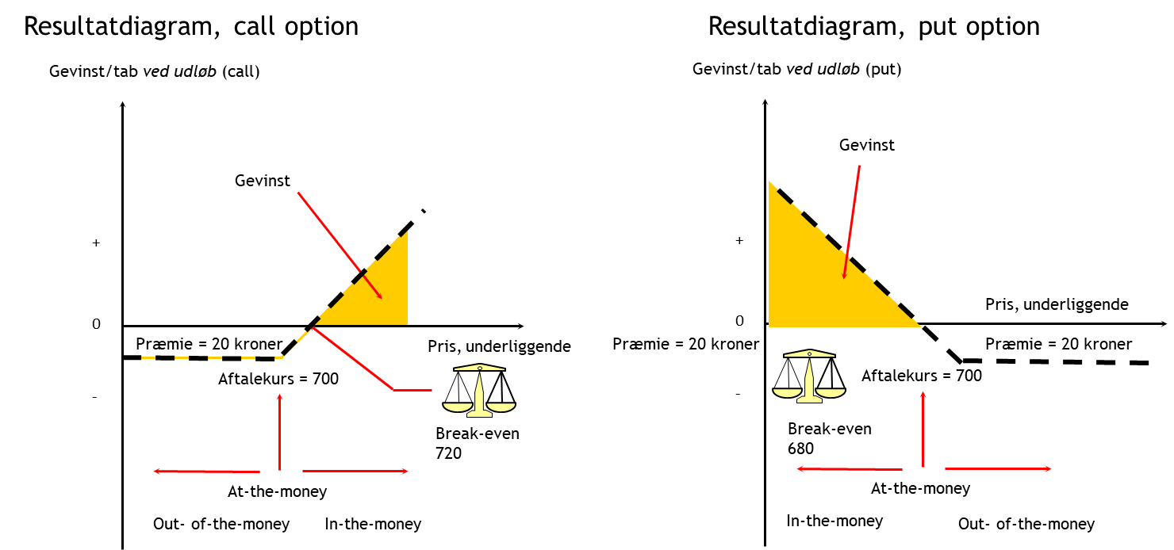
Resultatdiagrammer, købte optioner

Slide 5
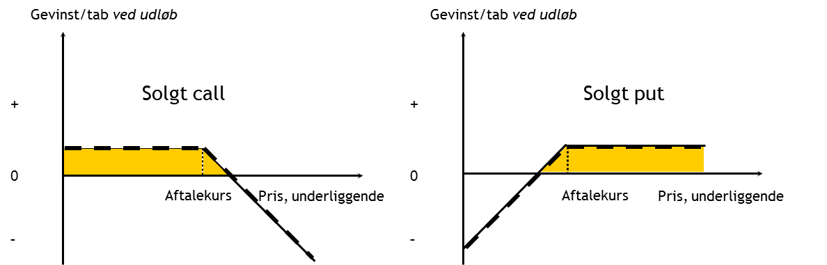
Resultatdiagrammer, solgte optioner

Slide 6
Kontrakttyper i Danmark

Slide 7
Typiske anvendelsesmuligheder for optioner
Sikring af minimums salgskurs
Sikring af maksimums købskurs
Afdækning af usikre cash flows
Gearing af investering
Til spekulation i usikre markeder (volatilitet)

Slide 8
Købt Straddle
Købt call option
Tab og gevinst
Nettoprofil
+40
0
-40
660 700 740 Kurs
Købt put option

Slide 9
Spekulationsstrategier
Aktiemarked
 | Sælg Call | Sælg Call+Put | Sælg Put
 | Sælg underliggende | Arbitrage | Køb underliggende
 | Køb put | Køb Call+Put | Køb Call
Volatilitet

Slide 10
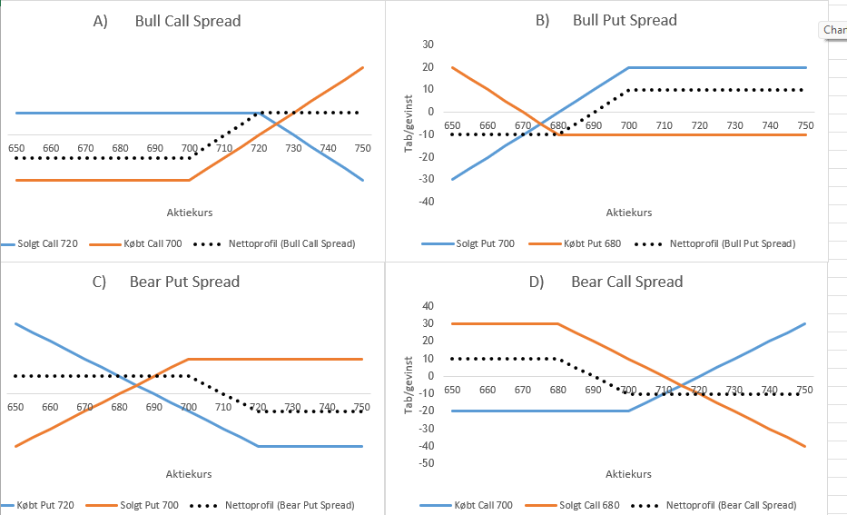
Bull og Bear Spreads

Slide 11
Afdækningsstrategier
Afdækning af fremtidigt køb af Novo Nordisk-aktier
Afdækning af portefølje af
Novo Nordisk-aktier
Tab og gevinst
Tab og gevinst
Aktieportefølje
Risiko på fremtidigt køb
+
0
-
+
0
-
Netto
700 Kurs 700 Kurs
Købt call option
(præmie = 20 kr)
Netto
Købt put option
(præmie = 20 kr)

Slide 12
Prissætning, intuition
Scenarie 2 (pris mellem 80 og 120)
Scenarie 1 (pris mellem 90 og 110)
Værdi
ved udløb
0
80 90 100 110 120 Underliggende aktiekurs

Slide 13
…. I praksis antages aktieafkastet at følge en normalfordeling
Afkast på aktien

Slide 14
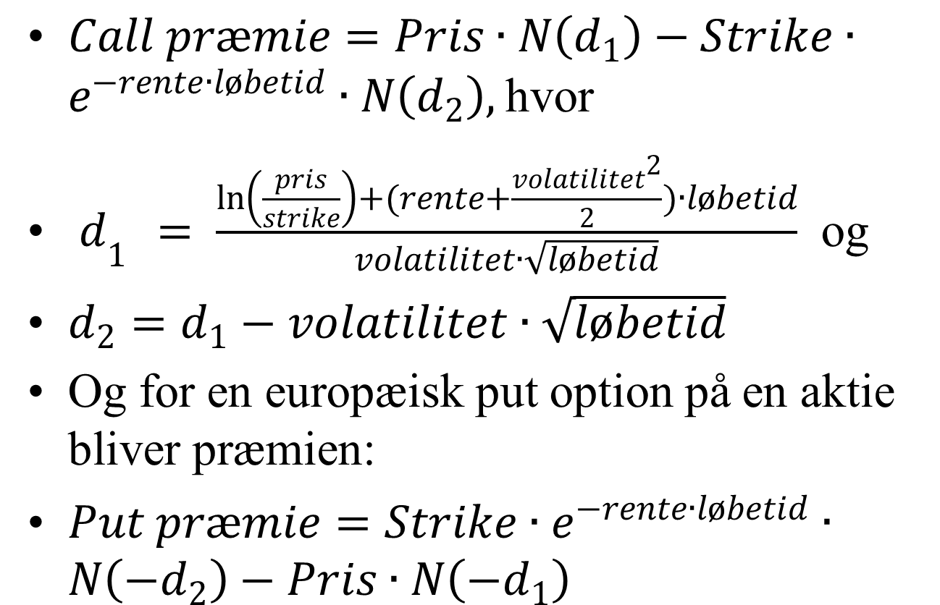
Black&Scholes

Slide 15
Eksempel
Vi ønsker at beregne call og put optionspræmien på en aktieoption på baggrund af nedenstående oplysninger:
Volatilitet = 20%
Rente = 2%
Pris = 100
Aftalekurs (Strike) = 100
Løbetid = 0,25 år

Slide 16
Eksempel, fortsat

Slide 17
Forudsætninger, Black&Scholes
Konstant volatilitet
Efficiente markeder
Aktiekursen antages at følge en ”random walk”, hvor morgendagens aktiekurs er uafhængig af aktiekursen i dag.
Ingen transaktionsomkostninger ved køb og salg af værdipapirer
Den risikofrie rente er kendt og konstant
Afkast på den underliggende aktie følger en normalfordeling.
Der er tale om europæiske aktieoptioner
Der er ikke udbyttebetalinger på den underliggende aktie

Slide 18
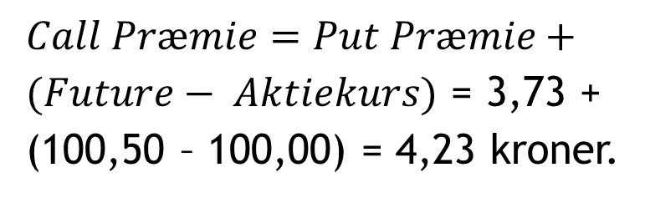
Put-call pariteten
En købt future
En syntetisk købt call
+
100
0
-
En købt put

Slide 19
Græske nøgletal
De græske nøgletal angiver optionens følsomhed over
ændringer i prisparametrene; aktiekurs, rente, volatilitet
og tid.

Slide 20
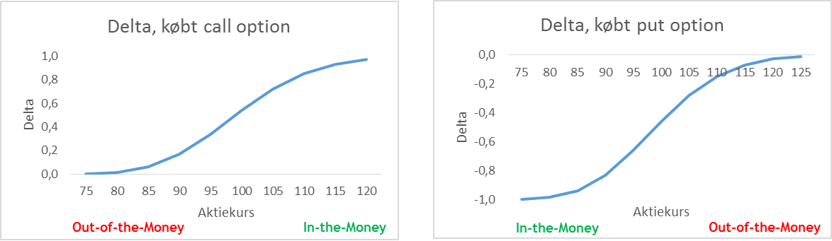
Delta
Angiver ændring i præmie ved en stigning i aktiekursen på 1 point

Slide 21
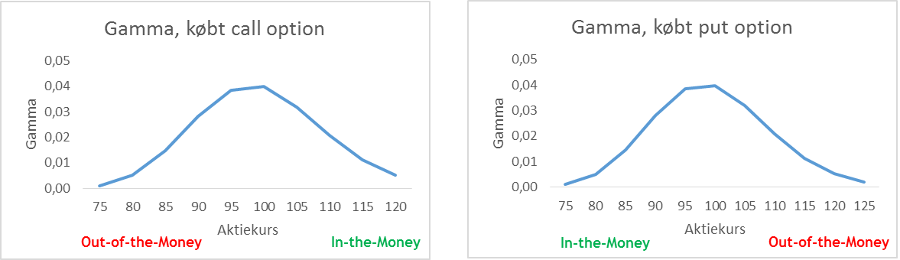
Gamma
Angiver ændring i delta ved en stigning i aktiekursen på 1 point

Slide 22
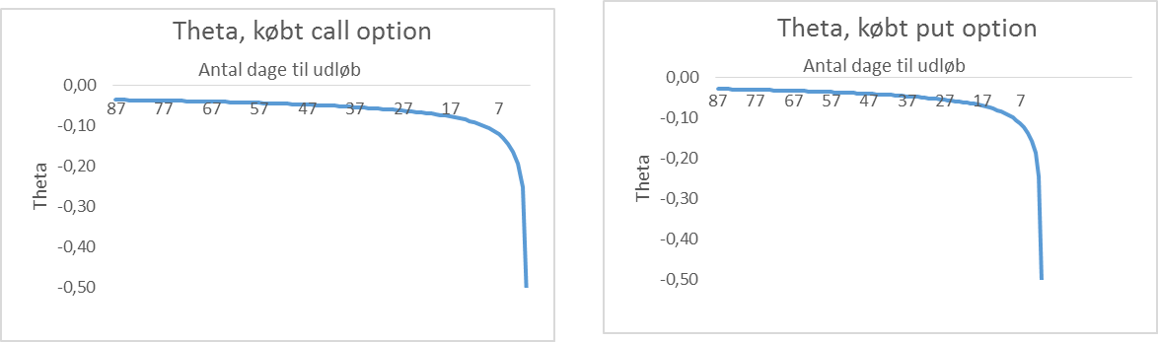
Theta
Angiver ændring i præmien når vi bevæger os én dag tættere på udløb

Slide 23
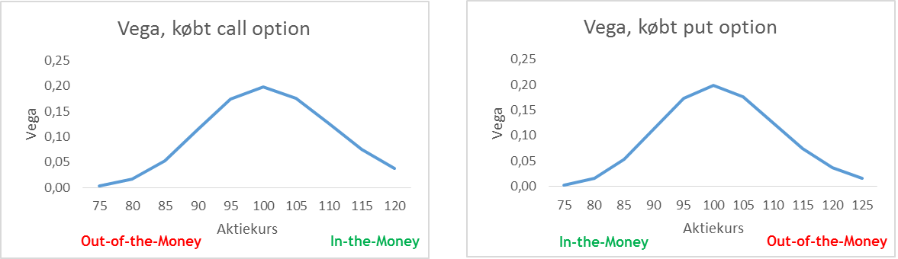
Vega
Angiver ændring i præmien ved en stigning i volatiliteten på 1 point

Slide 24
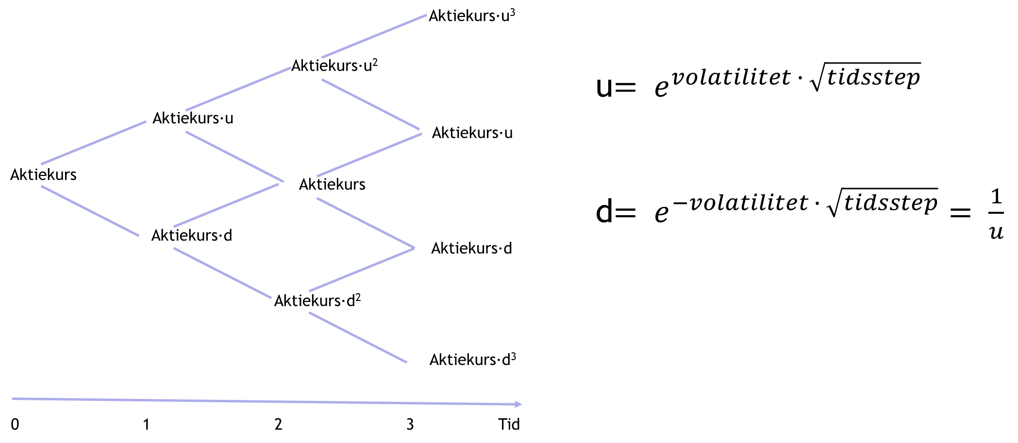
Cox, Ross and Rubinstein
Amerikanske optioner

Slide 25
Eksempel, CRR
Beregn call præmien under antagelse af fire tidsintervaller og følgende prisparametre:
      Volatilitet = 20%
      Rente = 2%
      Tid til udløb = 0,25 år
      Aftalekurs = 100
      Aktiekurs = 100

Slide 26
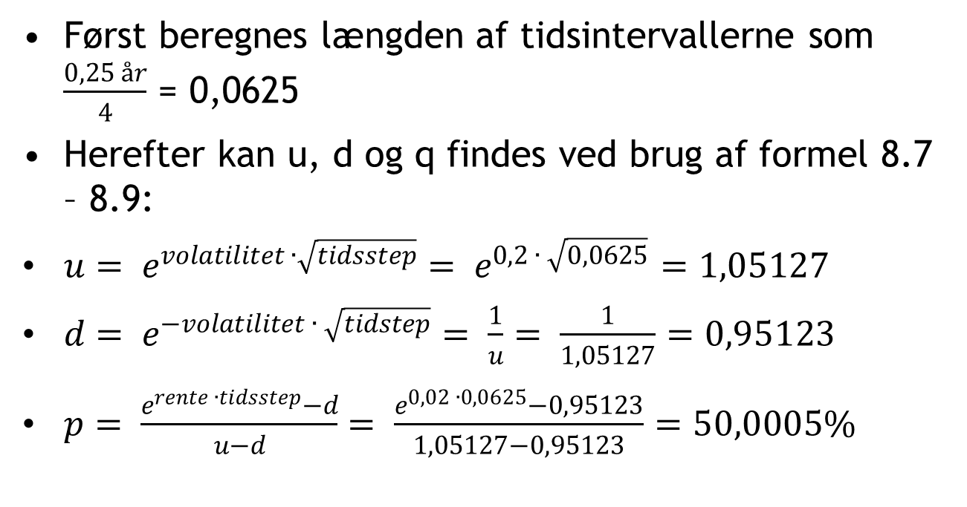
Svar

Slide 28
Ved udbyttebetaling på 5 kroner lige før udløb

Slide 29
Tjek spørgsmål 1
Hvad kan optioner anvendes til?
Hvordan adskiller afdækning og spekulation sig, hvis man bruger aktieoptioner i stedet for futures?
Hvilke(n) strategi(er) er konsistent med tro på stigende volatilitet?
Hvad er et bull og et bear spread?

Slide 30
Tjek spørgsmål 2
Definér tidsværdi og indre værdi
Hvad bør præmien være på en europæisk call og put option under følgende antagelser:
  Volatilitet = 25%
  Rente = 3%
  Pris = 110
  Aftalekurs (Strike) = 100
  Løbetid = 0,5 år

Slide 31
Tjek spørgsmål 3
Definér de græske nøgletal:
  Delta
  Vega
  Gamma
  Theta
  Rho
Bør man udnytte en amerikansk call option uden udbyttebetaling? Forklar

Slide 32
Tjek spørgsmål 4
Under hvilke omstændigheder kan det være en fordel at udnytte en amerikansk put option? Forklar.

